Slide 1
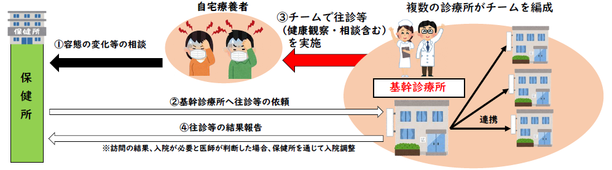
新型コロナウィルス感染者への往診について
資料３－１
１．平日の日中
「大阪府新型コロナウィルス感染症自宅療養者等に対する往診チーム体制支援事業」
への参画チーム（次項参照）に往診を依頼。
受付時間：平日9時～16時 往診時間：19時まで
・ 各区から保健所に連絡、保健所から往診チームの基幹診療所へ依頼。
・ 往診を実施した患者については、療養解除等までの間、フォローアップを実施。
・ 往診時に、入院が必要と判断された場合、往診チームより受診相談センターへ
連絡し、受診相談センターが入院調整に着手する。

Slide 2
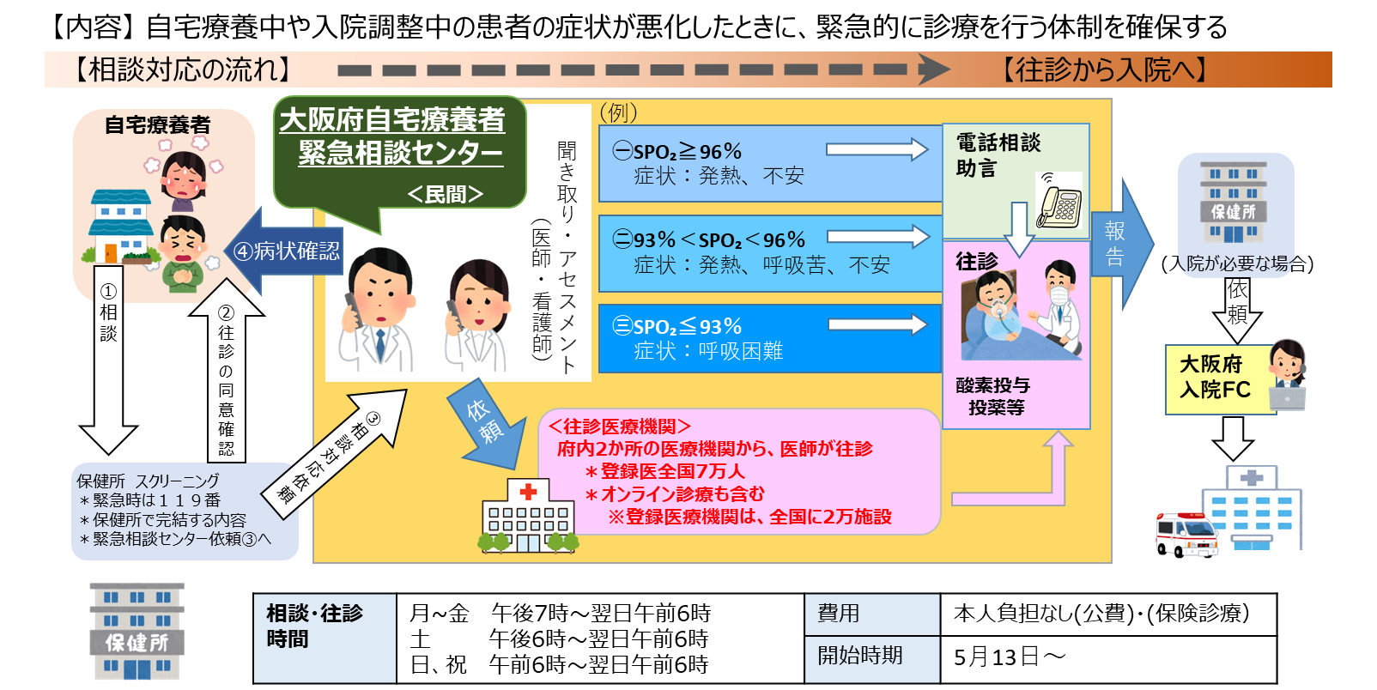

新型コロナウィルス感染者への往診について
２．夜間・休日
MRT
・ 各区から保健所に連絡、保健所よりＭＲＴ（往診事業者）へ依頼。
・ 受診相談センターが、直接ＭＲＴに連絡し依頼。
・ 往診時に、入院が必要と判断された場合、ＭＲＴより受診相談センターへ連絡し、
受診相談センターが入院調整に着手する。
R3.5.21修正

Slide 3
新型コロナウィルス感染者への往診について
令和４年 往診実績
MRT
R3.5.21修正
※オンライン診療は含まない。

